Slide 1
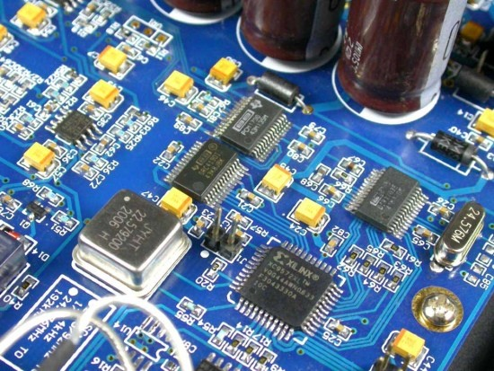
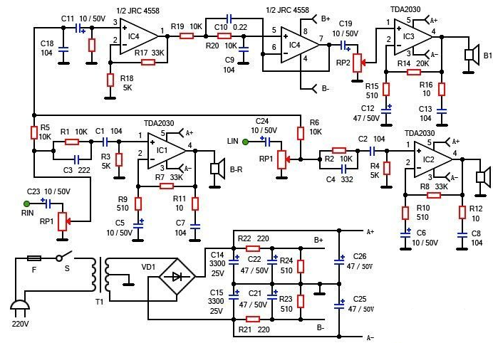
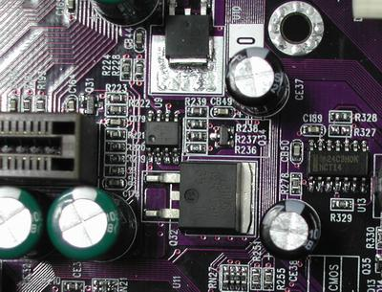
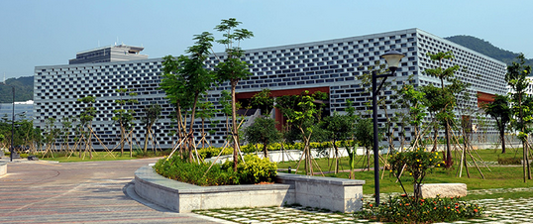
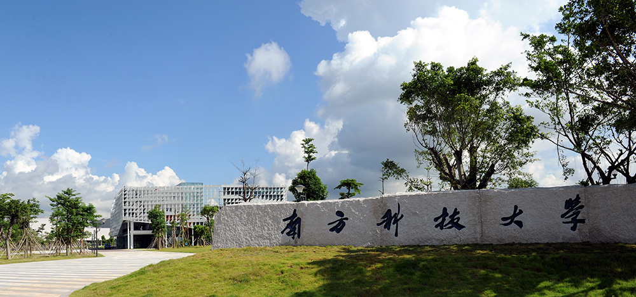
Analog Circuits
Presenter：Qingfeng Zhang

Slide 2
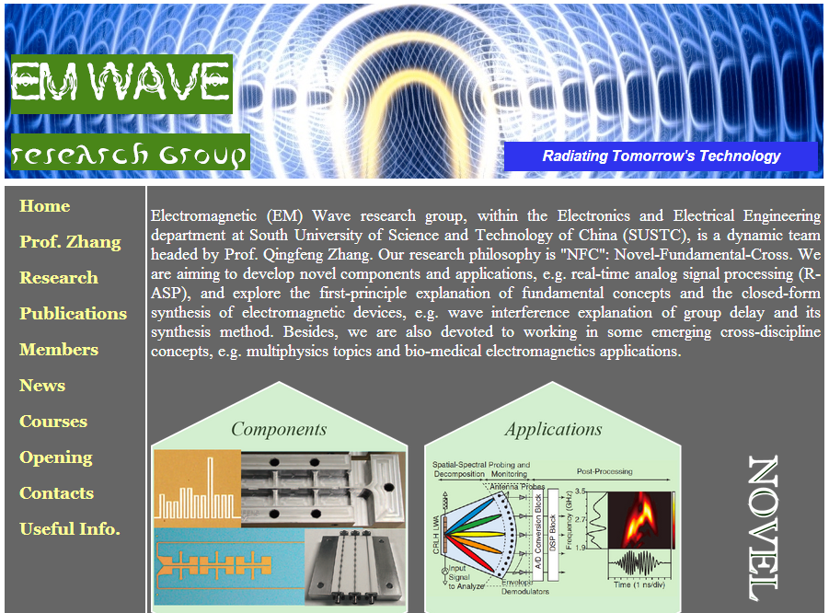
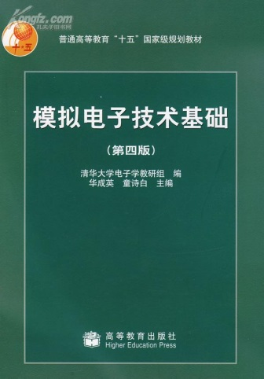
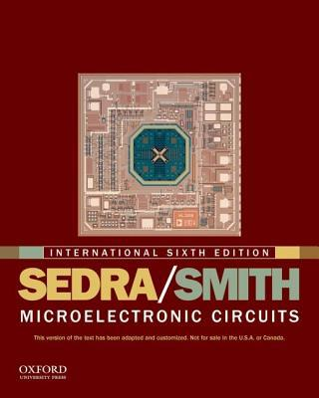

Course Information
Presenter: Qingfeng Zhang
Office: 南山智园A7栋1106室
Email: zhang.qf@sustech.edu.cn
Web: http://emwave.ee.sustech.edu.cn
Teaching Assistant: Wang, Shanshan
Email: wangss2017@sustech.edu.cn
Schedule: Friday-12（C-1），
Friday-34（C-2），
Wednesday34(Odd:C-1,Even:C-2)
QQ群: 690659480

Slide 3
Course Evaluation 考核方式
Mid-term exam，30%
Final exam， 40%
Homework， 10%
Quiz I， 10% ~ 5th week
Quiz II， 10% ~ 10th week
Total score: 100 points

Slide 4
电路的基本分析方法和电路定理
一、电路基本概念及定律
二、等效的含义
三、基本分析方法
四、电路定理
五、受控源

Slide 5
一、基本概念及定律
1.1 参考方向及参考点
拟定参考方向，以为“正”，相反则为“负”。
等效电压源负端及其节点为参考点，或接地。
1.2 基本元器件
电阻、电容、电感、电压源、电流源
1.3 Kirchhoff 定律
KCL：节点电流和为零。
KVL：回路电压和为零。

Slide 6
二、电路等效
等效，是对外电路而言的，这两个电路的内部结构及内部的电流、电压可能完全不同 。但对外电路，无论是接入N₁，还是N₂，外电路中各处的电流、电压是完全相同的。

Slide 7
2.1电阻等效
电阻串联

Slide 8
电阻并联

Slide 9
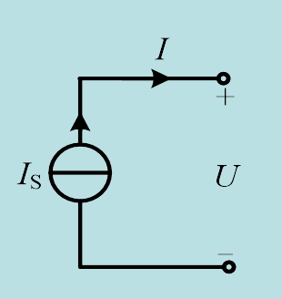
2.2电源等效
理想电流源的并联
注意：不同电流值的理想电流源不能串联

Slide 10
理想电压源的串联
注意：不同电压值的理想电压源不能并联

Slide 11
求图示电路的等效电阻R_{ab}
简化法：1）确定电路网络中的两点；
2）在网络中找到与这两点等电势的节点，并标注
3）以两点为平行线，依次填充网络中各元器件的位置
=
[
+
]
=
R
R
//
R
//
R
//
R
R
10
Ω
ab
1
4
2
3
5
该方法适用于比较简单的网络

Slide 12
电阻Y形连接和Δ形连接的等效变换

Slide 13
电桥电路，
求I及流过R₁的电流I₁ 。

Slide 14
结点法--结点电位法
结点电位法：1）确定接地点：电压源负极、连接元器件最多的节点
2）标出网络中的电位点
3）运用KCL，列出节点电流方程
4）求出电位点电位，并用电位差求出各个电流

Slide 15
各支路电流为:

Slide 16
结点法--支路电流法
KCL方程：
KVL方程：
m个电流支路，n个节点
以支路电流为未知量，
KCL列(n-1)个方程，
KVL列ｍ-(n-1)个方程，
共m个方程。

Slide 17
用支路电流法求解电路的步骤可概括如下：
标出m个支路电流及参考方向；标出独立节点，选定独立回路(一般可选网孔)及绕行方向。
根据KCL，列出n-1个独立节点的电流方程。
根据KVL，列出m-n+1个独立回路的电压方程。
联立m个方程，解得各支路电流，然后根据需要再求其它物理量。

Slide 18
用支路电流法求图示电路中的各支路电流
结点a ：
结点b：
回路Ⅰ：
回路Ⅱ：
回路Ⅲ：
I₁=1A ，I₂=1A， I₃=2A， I₄=2A， I₅=3A

Slide 19
网孔法
网孔电流法：
1）确定独立网孔
2）标识网孔电流方向，与网孔中独立电路电流方向一致
3）明确参考方向，与网孔电流方向一致的为“正”，否则为“负”
4）电压源的压升方向与网孔电流方向一致时为正，反之为负。
5）根据KVL，列出电压方程。
6）求出网孔电流，并计算网络中所求电流

Slide 20
联立求解，可得
所以，支路电流为：

Slide 21
含电流源的网孔分析法
含有非理想电流源：
可进行电源变换化成非理想电压源。
含有理想电流源：
不能化为电压源，上述列网孔方程的方法失效。必须寻找另外的解决方法。
由于理想电流源
的端电压不确定，
故网孔的KVL
无法列出。

Slide 22
方法一：增设未知电压U，把U看成电压源列方程。
此方法增加
一个未知量，故
方程数目增加
解之：

Slide 23
方法二：选电流源的电流为网孔电流，该网孔电流已知，故只需列2个方程。
解之：
此方法使电流源
的电流为网孔电流，
故方程数目较少。

Slide 24
4 电路定理
叠加定理内容
所有独立源同时作用引起的响应 = 各个独立源单独作用所引起的响应之和。
可用数学描述为：
即响应为各独立源的线性组合。
单个源作用时，其余电压源视作短路，电流源视作开路
适用范围：线性电路。电压和电流 。

Slide 25
用叠加定理求解
IS1单独作用时：
US 单独作用时：
IS2 单独作用时：

Slide 26
●替代定理
线性二端电路N₁和一个任意二端电路N₂组成，
若电压U或电流I，可用电流源I或电压源U替代N₂，
替代后，电路中各部分的电压和电流均保持不变。

Slide 27
现用I₃=2A的电流源替代右边的电阻支路
U_{ab}不变，I₁和I₂当然也不会变化。
现再用I₁=1A的电流源替代左边一条电压源支路
U_{ab}不变，I₂和I₃也不会变化。

Slide 28
电流源和电压源的等效互换
50V=
=10A
=5Ω
5Ω=
两个电路等效，即两个电路的伏安关系式相同，比较以上两式，有
可见：两个电路中的U=45V，当然电流I=1A。
但是，两个电路5Ω电阻中的电流则不相同。
这说明：所谓“等效”是指所接负载(外电路)的等效。

Slide 29
将图示电路变换成等效电流源。

Slide 30
戴维南定理
一个有源线性二端网络，可用电压源和电阻串联电路等效代换。称为戴维南定理。

Slide 31
等效参数的含义
R0 —— 从AB端看进去的等效电阻。
U_{OC} —— AB端的开路电压；注意电压的极性。
I_{SC} —— AB端的短路电流；注意电流的方向。

Slide 32
运用戴维南定理解题步骤
将待求支路划出断开，端口作好标记；
求开路电压U_{OC}及等效电阻R₀。
求等效电阻R₀；
1.串并联、Y-Δ变换（无受控源时, 令独立源为0）
2.伏安关系法（含受控源时,令独立源为0 ）： R₀ =U/ I
画出原电路的戴维南等效电路。
求解等效电路。

Slide 33
●将待求支路划出断开，端口作好标记；
求开路电压U_{OC}及等效电阻R₀。
画出原电路的戴维南等效电路。
求解等效电路。

Slide 34
5 受控源及含受控源电路的分析
电压源
分类
独立源
电流源
受电压控制VCVS
电源
受控电压源
非独立源
（受控源）
受电流控制CCVS
受电压控制VCCS
受控电流源
受电流控制CCCS
定义
受控电压源：产生规定的电压值，与其中的电流无关。但电压受电路中另一支路电流或电压的控制。它是一种四端元件（双口元件）。
受控电流源：产生规定的电流值，与两端的电压无关。但电流受电路中另一支路电流或电压的控制。它是一种四端元件（双口元件）。

Slide 35
电压控制电压源
CCVS
四种受控源模型
电流控制电流源
CCCS
电压控制电流源
VCCS
电流控制电压源
CCVS
计算方法：与独立源相同。

Slide 36
举例：求图示电路的等效电阻。
+ U₁ -
I
●在端口加电压和电流；
A
列伏安关系：
2Ω
+
U
-
2Ω
+
-
4U₁
B

Slide 37
求端口的电流、电压关系。
对结点E应用KCL得
由KVL可得

Slide 38
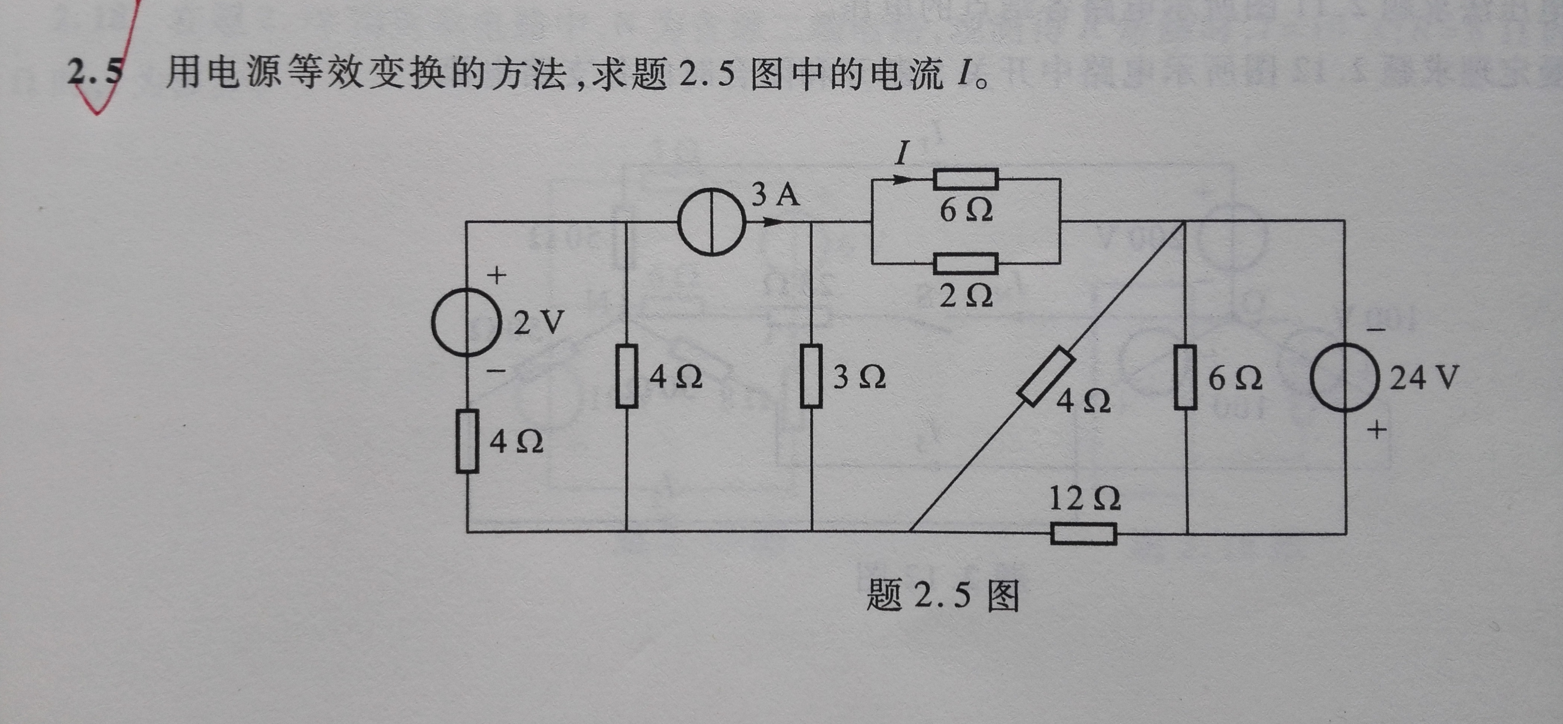
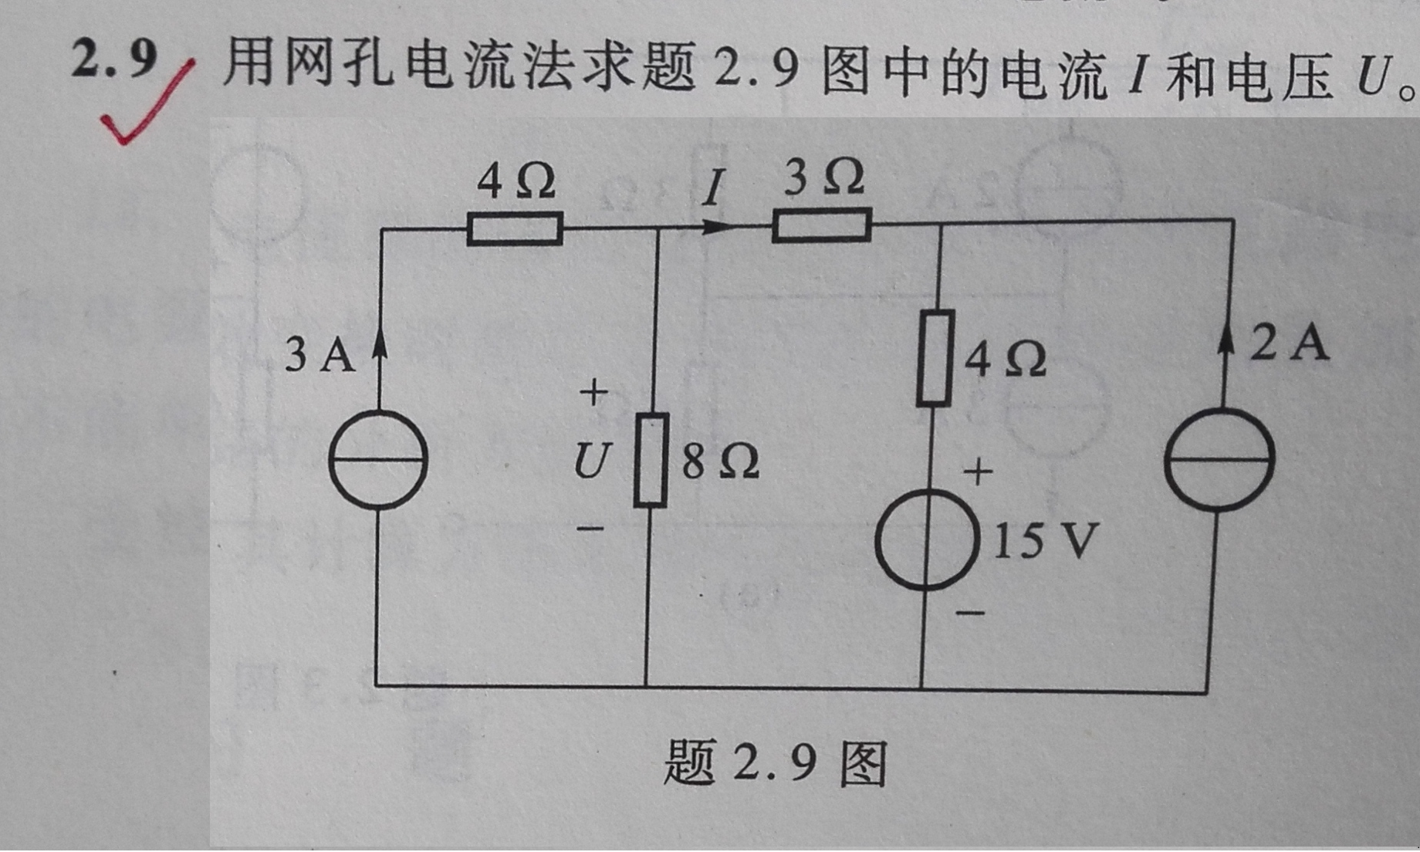
课后作业：

Slide 39
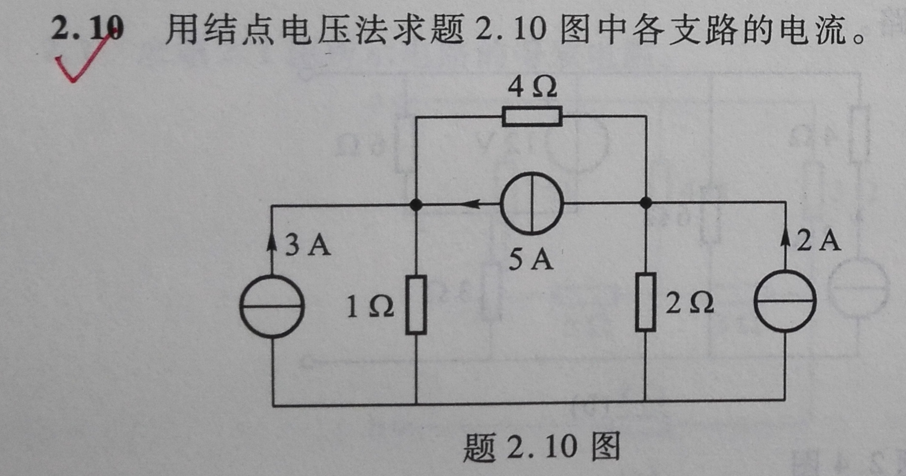
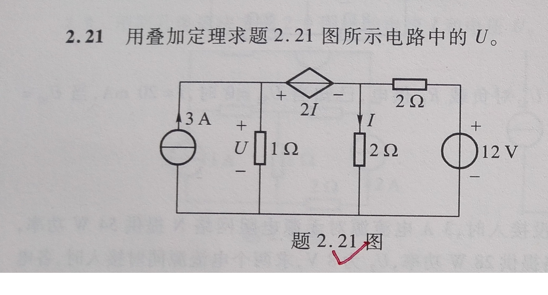

Slide 40
